Slide 1
Morning Alpha
科技與財經新聞整合分析系統
把分散的新聞、公司與市場資料，整理成一個可以搜尋與追蹤的 Dashboard。
Notes:
大家好，我今天要介紹的專案是 Morning Alpha。它是一個科技與財經新聞整合分析系統，目的是把原本分散在不同網站的新聞、上市公司資料和市場資訊，整理到同一個 Dashboard 中。
[Sources]
- /Users/olliehu/Documents/Codex/2026-08-07/project-constitution/README.md
[/Sources]

Slide 2
PROJECT MOTIVATION
資訊很多，但彼此分散
使用者要在多個網站之間來回切換，仍然難以快速回答：
科技新聞
今天有哪些重要科技與財經新聞？
財經 RSS
這則新聞可能與哪間上市公司有關？
一個
Dashboard
公司公告
公司近期新聞、價格與財務資料在哪裡？
如何只追蹤自己真正關心的公司？
股價資料
財務摘要
02
Notes:
我一開始觀察到，科技新聞、財經新聞、公司公告和股票資料分散在不同網站。使用者不只要重複切換頁面，也很難直接知道某則新聞可能和哪家公司有關。
[Sources]
- /Users/olliehu/Documents/Codex/2026-08-07/project-constitution/README.md
- /Users/olliehu/Documents/Codex/2026-08-07/project-constitution/docs/USER_GUIDE.md
[/Sources]

Slide 3
CURRENT PRODUCT
把分散資訊變成可操作任務
6
集中閱讀
搜尋篩選
五個來源的近期新聞與公告
依來源、分類、公司與同事件整理
類核心任務
新聞分析
公司資料
不只是閱讀新聞，還能把公司與市場資料放在同一個使用流程。
來源分布、分類與 Top 20 關鍵字
收盤價、價格圖與季度財務摘要
自選追蹤
一鍵更新
搜尋公司並閱讀個人化晨報
從 Dashboard 啟動完整 Pipeline
03
Notes:
目前使用者可以集中閱讀五個來源，也可以依照來源、分類或公司搜尋。系統會統計熱門關鍵字，提供公司價格和部分財務資料，也能建立自選公司清單。
[Sources]
- /Users/olliehu/Documents/Codex/2026-08-07/project-constitution/README.md
- /Users/olliehu/Documents/Codex/2026-08-07/project-constitution/docs/USER_GUIDE.md
[/Sources]

Slide 4
DATA SOURCES
五個新聞管道，三種資料格式
來源
資料內容
取得方式
1
TechNews
科技新聞
HTML
2
中央社
財經新聞
RSS
3
自由時報
財經新聞
RSS
4
Yahoo股市
台股聚合新聞
RSS
5
TWSE
公司公告、公司、價格與財務
JSON
04
Notes:
目前的新聞來源包括 TechNews、中央社、自由時報、Yahoo股市和證交所重大訊息。TechNews 使用 HTML，媒體 RSS 使用 XML，證交所主要提供 JSON。
[Sources]
- /Users/olliehu/Documents/Codex/2026-08-07/project-constitution/src/news_sources.py
- /Users/olliehu/Documents/Codex/2026-08-07/project-constitution/docs/DATA_SOURCES.md
[/Sources]

Slide 5
SYSTEM WORKFLOW
一則新聞如何走到使用者面前？
01
02
03
04
05
06
外部來源
Python
解析
Pandas
整理
MySQL
保存
Flask API
Dashboard
HTML／RSS／
JSON
Requests／
BeautifulSoup
欄位、時間、
排序
正式結構化
資料
查詢並回傳 JSON
搜尋、分析、追蹤
每項技術不是各自獨立，而是接力處理同一筆資料。
05
Notes:
Python 先下載並解析外部資料，Pandas 整理後交給 MySQL 永久保存。網頁不直接連 MySQL，而是向 Flask API 請求 JSON，最後由 JavaScript 顯示。
[Sources]
- /Users/olliehu/Documents/Codex/2026-08-07/project-constitution/src/run_pipeline.py
- /Users/olliehu/Documents/Codex/2026-08-07/project-constitution/src/api.py
- /Users/olliehu/Documents/Codex/2026-08-07/project-constitution/dashboard/app.js
[/Sources]

Slide 6
COMMON DATA FORMAT
Adapter 是資料格式的翻譯員
HTML
TechNews
共同 News Record
source
publisher
RSS
中央社／自由時報／Yahoo
Adapter
source_article_id
title
publish_time
url
JSON
TWSE
後面的 Pandas 與 MySQL 不需要知道每個網站的特殊結構。
06
Notes:
不同網站的欄位名稱和結構不一樣，所以每個來源都有 Adapter。它把 HTML、RSS 或 JSON 翻譯成相同的 News Record。
[Sources]
- /Users/olliehu/Documents/Codex/2026-08-07/project-constitution/src/news_record.py
- /Users/olliehu/Documents/Codex/2026-08-07/project-constitution/src/news_sources.py
[/Sources]

Slide 7
DATA QUALITY
相同文章要擋下，相同事件要保留
01
相同正規化網址
阻止同一篇文章因網址參數不同而重複寫入。
02
相同來源＋文章 ID
同一個取得管道不重複匯入相同文章。
03
不同媒體報導同事件
保留各家文章，只在 Dashboard 建立事件分組。
只看標題去重，可能誤刪不同媒體的文章。
07
Notes:
系統不只使用標題去重。相同文章使用正規化網址和來源文章 ID 阻止重複；不同媒體報導同一事件時則保留文章，只進行事件分組。
[Sources]
- /Users/olliehu/Documents/Codex/2026-08-07/project-constitution/src/store_news.py
- /Users/olliehu/Documents/Codex/2026-08-07/project-constitution/docs/USER_GUIDE.md
[/Sources]

Slide 8
DATA PIPELINE
九個步驟，對使用者只有一個入口
01
02
03
04
新聞取得與保存
公司與市場同步
分析與關聯
Dashboard 更新
五個來源
Pandas 整理
寫入 MySQL
公司目錄
盤後價格
季度財務
公司比對
每日晨報
Top 20 關鍵字
API 即時讀取
JSON 備援
完成後刷新
Dashboard → 立即更新資料
08
Notes:
完整 Pipeline 有九個步驟，這裡簡化成四個階段。使用者現在可以從網頁按下立即更新資料，不需要記住多個 Python 指令。
[Sources]
- /Users/olliehu/Documents/Codex/2026-08-07/project-constitution/src/run_pipeline.py
- /Users/olliehu/Documents/Codex/2026-08-07/project-constitution/README.md
[/Sources]

Slide 9
LIVE DEMO
實際操作 Morning Alpha
預計 3 分 30 秒
1
搜尋與篩選新聞
3:30
2
加入自選公司
3
查看價格與財務摘要
4
展示 Pipeline 更新入口
不等待現場下載完成
使用最近一次成功紀錄說明
Notes:
接下來切換到實際畫面，示範新聞搜尋、自選公司、公司市場資料，以及資料更新入口。現場不等待完整 Pipeline 執行。
[Sources]
- /Users/olliehu/Documents/Codex/2026-08-07/project-constitution/docs/MORNING_ALPHA_MIDTERM_SCRIPT.md
[/Sources]

Slide 10
PROJECT EVOLUTION
從單一爬蟲，逐步長成完整資料產品
起點
應用
只有 TechNews 爬蟲
API＋公司＋市場＋自選
feat: first TechNews crawler
feat: MySQL-backed API
整合
收斂
共同格式＋統一 Pipeline
來源平衡＋價格回補
feat: unified data pipeline
fix: TWSE price backfill
每次 commit 都只處理一個明確問題，讓功能與原因可以被追蹤。
10
Notes:
專案最早只有 TechNews 爬蟲，接著建立共同格式與 Pipeline，之後加入 Flask API、公司和市場資料，最後進入資料品質收斂。
[Sources]
- /Users/olliehu/Documents/Codex/2026-08-07/project-constitution/docs/PROJECT_HISTORY.md
[/Sources]

Slide 11
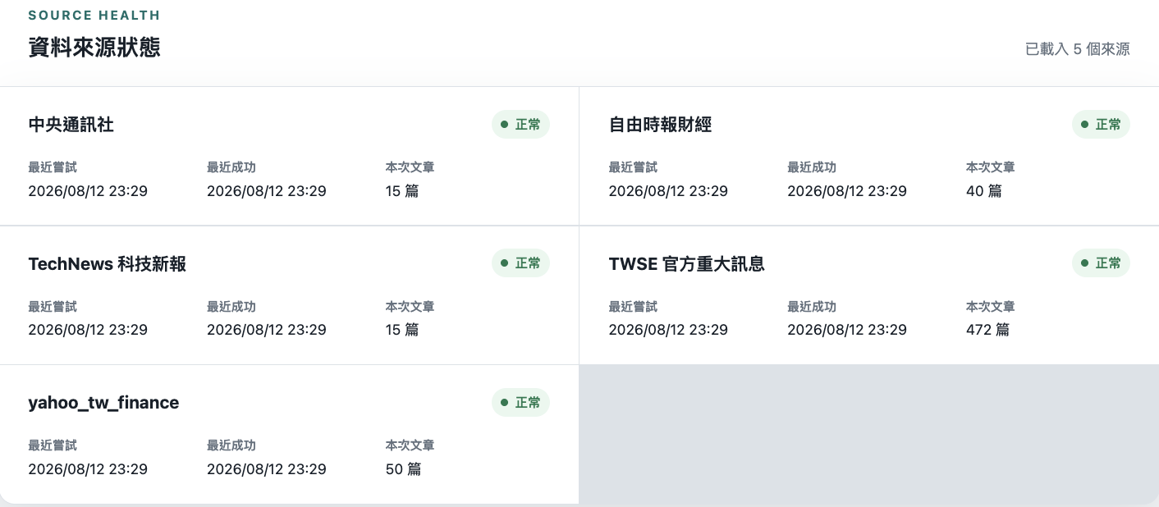
DEBUGGING & ITERATION
真正的進步，來自發現資料不合理
01
公司誤判
「中華電」曾同時連到中華、華電與中華電
完整名稱優先，排除重疊 alias
fix: prevent overlapping company alias matches
02
來源失衡
TWSE 公告曾占 472 篇，壓過媒體新聞
每個來源各取近期 60 篇
feat: balance latest 60 news per source
03
價格缺日
最新快照延遲時，可能永久漏掉交易日
偵測缺口並回補近期歷史價格
fix: backfill missing TWSE daily market prices
觀察 → 找原因 → 最小修正 → 測試
11
Notes:
三個代表性問題是公司名稱重疊誤判、TWSE 公告數量壓過媒體，以及股價快照延遲造成交易日缺漏。這些修正都從真實資料觀察開始。
[Sources]
- /Users/olliehu/Documents/Codex/2026-08-07/project-constitution/docs/PROJECT_HISTORY.md
- /private/var/folders/3p/m29ll_wj7fb1sgmprx3kg5yc0000gn/T/codex-clipboard-319a6303-959e-41b6-b39e-9340276868a3.png
[/Sources]

Slide 12
CURRENT LIMITATIONS
目前可以整理資訊，但不是投資預測平台
目前只有五個新聞取得來源，主要涵蓋 TWSE 上市公司。
目前不是…
價格是盤後資料，不是即時行情；歷史回補範圍有限。
即時行情服務
AI 投資顧問
完整市場資料庫
公開營運平台
公司辨識、分類與事件分組是規則式方法，仍可能誤判。
晨報不是生成式 AI，也沒有讀取完整新聞文章內容。
事件附近價格只能表示時間關聯，不能證明新聞造成漲跌。
Flask API 尚未加入登入、安全與正式公開部署設定。
12
Notes:
目前系統只有五個來源，主要涵蓋 TWSE 上市公司，也沒有即時行情。公司辨識和事件分組仍是規則式方法，新聞與價格只能表示時間關聯，不能宣稱因果。
[Sources]
- /Users/olliehu/Documents/Codex/2026-08-07/project-constitution/README.md
- /Users/olliehu/Documents/Codex/2026-08-07/project-constitution/docs/USER_GUIDE.md
[/Sources]

Slide 13
NEXT STEPS
先提升資料品質，再擴大使用範圍
近期
中期
長期
更多合法穩定來源
改善公司辨識
補充歷史價格
更多市場範圍
帳號與多使用者
Email／推播晨報
NLP／AI 摘要研究
安全與權限
正式部署
Morning Alpha 已完成從資料取得、整理、保存，到 API 與網頁呈現的完整流程。
下一步的價值，不是堆更多功能，而是讓資料更完整、更準確、更容易使用。
Notes:
近期會優先改善資料涵蓋率、公司辨識和歷史價格完整性。長期若要公開使用，還需要帳號、安全與正式部署。
[Sources]
- /Users/olliehu/Documents/Codex/2026-08-07/project-constitution/docs/USER_GUIDE.md
- /Users/olliehu/Documents/Codex/2026-08-07/project-constitution/README.md
[/Sources]

